Slide 1
Verbeteren en uitbreiden hondenlosloopterreinen per kern

Slide 2
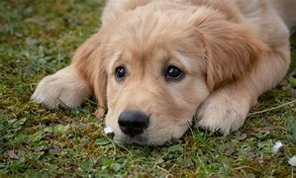
Opdracht vanuit de raad
Concrete voorstellen voor verbetering of uitbreiding van hondenlosloopterreinen in beeld brengen
Voorstellen hoe de inspraak met de direct omwonenden geschiedt.
Uiteindelijk beslist de raad of er budget komt voor alle voorstellen.

Slide 3
Vraag aan de Stadstafel
Zijn er concrete voorstellen voor verbetering of voor nieuwe hondenlosloopterreinen?
Zo ja, dan worden deze voorgelegd aan de raad . Dit zal omstreeks de jaarwisseling zijn.

Slide 4
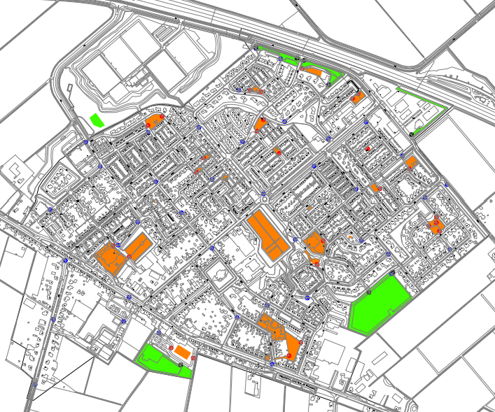

Slide 5
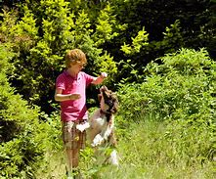
Huidige voorstellen Fijnaart
Verbetering hondenlosloopterrein
Voetpad naar hondenlosloopterrein Westkreekweg.
Nieuw hondenlosloopterrein
Is niet bekend

Slide 6
Eisen nieuw hondenlosloopterrein
In de openbare ruimte liggen
Goed bereikbaar en sociaal- en verkeersveilig
Het terrein moet eenvoudig te beheren zijn
Een bijdrage zijn aan de noodzaak om de hond te kunnen uitlaten en geen zwaarwegende overlast bezorgen
Minimaal 500 meter van een bestaand hondenlosloopterrein
Een voorstel moet goed onderbouwd zijn en gedragen door meerdere bewoners

Slide 7
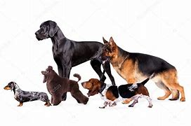
Eisen verbetering hondenlosloopterrein
Het terrein moet eenvoudig te beheren zijn
Een bijdrage zijn aan de noodzaak om de hond te kunnen uitlaten en geen zwaarwegende overlast bezorgen
Een voorstel moet goed onderbouwd zijn en gedragen door meerdere bewoners

Slide 8
Concrete voorstellen en ideeën
Inleveren vóór 30 oktober 2022
Duidelijk aangeven:
Wat het voorstel is;
Locatie van het voorstel;
Wie staan er achter het voorstel;
Wat zijn de voordelen;
Wat zijn de nadelen;
Inleveren bij: postmaster@moerdijk.nl met vermelding ‘honden’

Slide 9
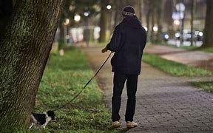
Huidig hondenbeleid Opruimplicht en aanlijnplicht
Overal, zowel binnen als buiten de bebouwde kom, moet hondenpoep worden opgeruimd.
De hond moet overal binnen de bebouwde kom aangelijnd zijn, behalve in de losloopgebieden.
De hondenpoep kan men kwijt in de speciaal daarvoor bestemde oranje afvalbakken. Eventueel kunnen ook gewone afvalbakken gebruikt worden. De hondenpoep mag ook thuis in de vuilnisbak gegooid worden bij het restafval

Slide 10
Verbodsgebieden
Speelplekken en opengestelde schoolpleinen zijn verboden voor honden. Ook aangelijnde honden zijn hier verboden.
Gebieden aangeduid met verbodsborden voor honden

Slide 11
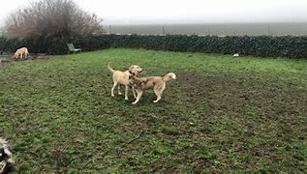
Losloopgebieden
Deze gebieden liggen binnen de bebouwde kom. Hier mag de hond los rondlopen.
Binnen deze gebieden geldt óók een opruimplicht.
Deze gebieden zijn aangeduid met een speciaal bord “losloopgebied”.

